Slide 1



Controle de Luminosidade em Indústrias
Análise e Desenvolvimento de Sistemas
SPRINT 1

Slide 2

Time FireFly
Adaías Santos Almeida
Camila Mamede Cabral
Douglas Dourado Vila Nova
Elton dos Santos Silva
Lucas Toscani Dornelas de Oliveira

Slide 3

Segmento alvo
A indústria é o setor que mais cria riquezas para o Brasil;
Representa 21,2% do PIB (2020);
71,4% das exportações brasileiras de bens e serviços;
72,2% do investimentos em pesquisa e desenvolvimento;
34,2% da arrecadação de tributos federais;
A indústria emprega 9,4 milhões de trabalhadores;
Tem uma participação de 20,2% no emprego formal do Brasil.
Notes:
A indústria é o setor que mais cria riquezas para o Brasil. Cada R$ 1,00 produzido pelo setor geram R$ 2,40 para a economia, pois ela compra de muitos setores para fabricar produtos. Assim, o aumento da produção da indústria estimula a produção dos demais setores da cadeia.

Slide 4
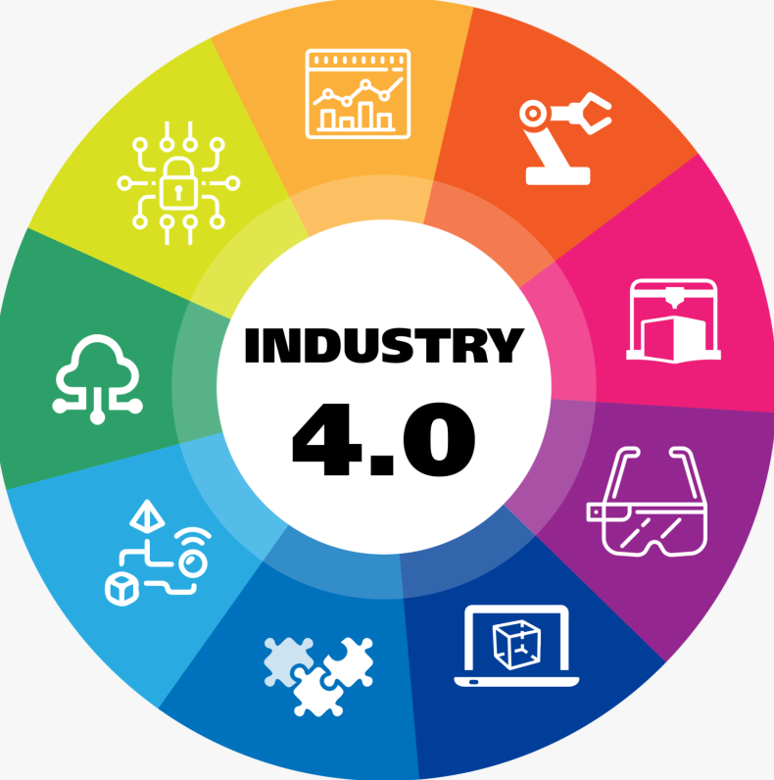
Indústria 4.0
É o conjunto das tecnologias digitais desenvolvidos pela quarta revolução industrial;
Busca a otimização dos processos, redução de energia despendida e tomada de decisões mais assertivas;
Agência Brasileira de Desenvolvimento Industrial (ABDI): estimativa anual de redução de custos industriais será de, no mínimo, R$73 bilhões por ano, sendo que R$7 bilhões estão ligados à economia de energia.
Notes:
Segundo a Agência Brasileira de Desenvolvimento Industrial (ABDI), a estimativa anual de redução de custos industriais no Brasil, a partir da migração da indústria para o conceito 4.0, será de, no mínimo, R$73 bilhões por ano, sendo que R$7 bilhões estão ligados à economia de energia;

Slide 5
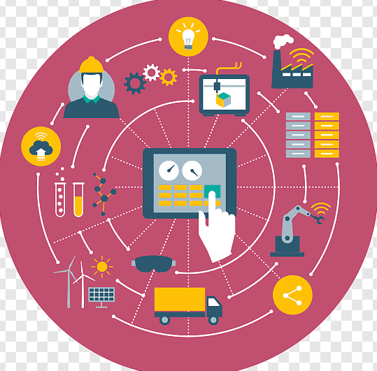
Indústria 4.0
Conectividade eletrônica: Coletar e analisar grande volumes de dados, Big Data, e de proporcionar maior eficiência operacional e energética;
Além disso, busca não somente aprimorar os processos de produção, mas também trazer soluções para problemas ambientais, melhorar a qualidade do ambiente de trabalho e, principalmente, diminuir o consumo de recursos.
Notes:
É o conjunto das tecnologias digitais desenvolvidos pela quarta revolução industrial
Busca a otimização dos processos, redução de energia despendida e tomada de decisões mais assertivas;
Segundo a Agência Brasileira de Desenvolvimento Industrial (ABDI), a estimativa anual de redução de custos industriais no Brasil, a partir da migração da indústria para o conceito 4.0, será de, no mínimo, R$73 bilhões por ano, sendo que R$7 bilhões estão ligados à economia de energia;
Conectividade eletrônica: Coletar e analisar grande volumes de dados, Big Data, e de proporcionar maior eficiência operacional e energética;
Além disso, busca não somente aprimorar os processos de produção, mas também trazer soluções para problemas ambientais, melhorar a qualidade do ambiente de trabalho e, principalmente, diminuir o consumo de recursos.

Slide 6

Uso de energia na indústria
De acordo com a Confederação Nacional das Indústrias:
As indústrias são responsáveis por 41% do consumo de energia elétrica (2018);
79% das empresas utilizam a energia elétrica como principal fonte de energia (2016);
93% das empresas que utilizam principalmente energia elétrica em seu processo produtivo perceberam elevação do custo com energia (2016).

Slide 7

Uso de energia na indústria
De acordo com a Confederação Nacional das Indústrias:
52% das empresas tomaram alguma medida para lidar com o aumento do custo de energia (2016);
35% das empresas que utilizam principalmente energia elétrica em seu processo produtivo afirmaram que o impacto do aumento da tarifa de energia no custo total foi alto (2016).
Notes:
35% das empresas que utilizam principalmente energia elétrica em seu processo produtivo afirmaram que o impacto do aumento da tarifa de energia no custo total foi alto (2016).
Quem sofre com o problema é a indústria por pagar energia cara e o consumidor final porque encarece o produto.

Slide 8

Desafios e problemas
Associação Brasileira de Distribuidores de Energia Elétrica: Brasil é um dos países com a maior tarifa de energia do mundo;
Altos custos dos impostos e dos encargos setoriais;
Sustentabilidade: dependência das hidrelétricas, emissão de CO2;
Associação Brasileira das Empresas de Serviços de Conservação de Energia: entre 2014 e 2016, houve desperdício ao equivalente a 1,4 x a produção anual da usina hidrelétrica de Itaipu. É como se tivesse desprezado R$ 61,7 bilhões.
Notes:
Associação Brasileira das Empresas de Serviços de Conservação de Energia: entre 2014 e 2016, houve desperdício ao equivalente a 1,4 vez a produção anual da usina hidrelétrica de Itaipu. É como se tivesse desprezado R$ 61,7 bilhões, porque energia não foi utilizada de forma produtiva.

Slide 9



Slide 10

Benefícios
O Brasil é o país que mais recebe irradiação solar em todo o mundo, por estar localizado próximo à linha do Equador;
Redução do consumo e do custo de energia;
Melhor qualidade do ambiente de trabalho, consequentemente, aumenta a produção;
Eficiência energética viabiliza a redução dos níveis de emissão de CO2 e, consequentemente, do impacto ambiental, promovendo uma política ambiental sustentável no longo prazo.
Notes:
O Brasil é o país que mais recebe irradiação solar em todo o mundo, por estar localizado próximo à linha do Equador, o país recebe alta incidência de sol durante todo o dia, com pouca variação ao longo das estações do ano;

Slide 11






Desenho da Solução
O cliente contrata a quantidade de sensores necessários para a empresa, e seleciona o plano ideal para o seu negócio.
Após a contratação, realizaremos a instalação dos sensores em pontos estratégicos de sua empresa.
Primeiramente, o cliente solicitará o orçamento do produto.
Com a nossa solução, o cliente consegue visualizar seus ganhos de forma fácil e rápida.
Com o acesso ao nosso site, o cliente consegue visualizar gráficos e realizar downloads de relatórios.
O cliente faz o cadastro no nosso site e confirma suas informações para acessar os dados dos sensores.

Slide 12
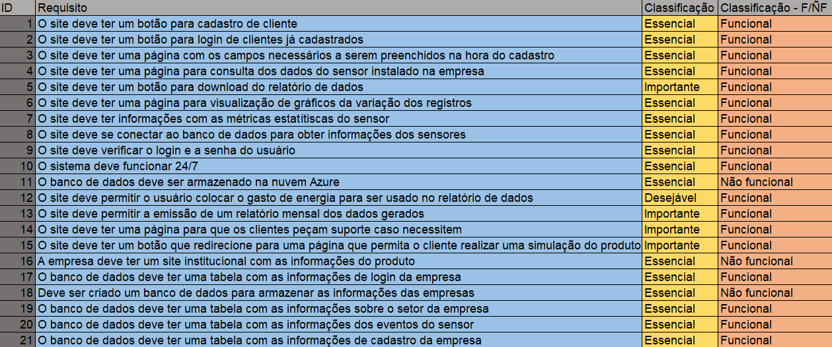
Backlog - Requisitos

Slide 13
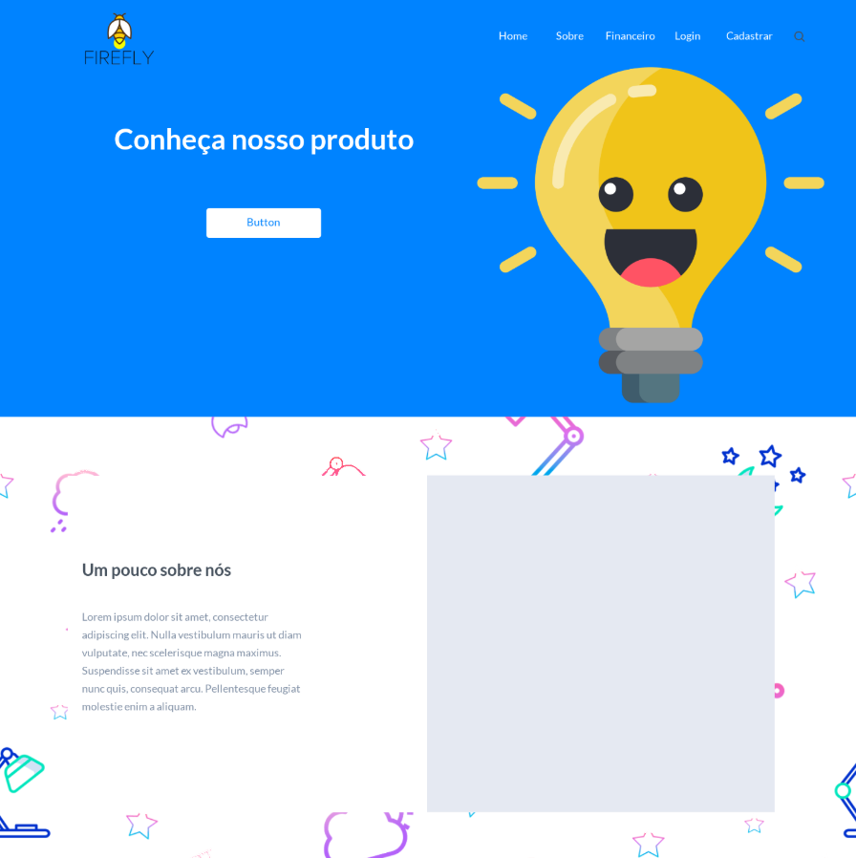
Protótipo do Site Institucional
Botões de acesso:
Sobre, Financeiro, Login, Cadastrar;
Botão para informações do produto;
Informações da empresa.

Slide 14
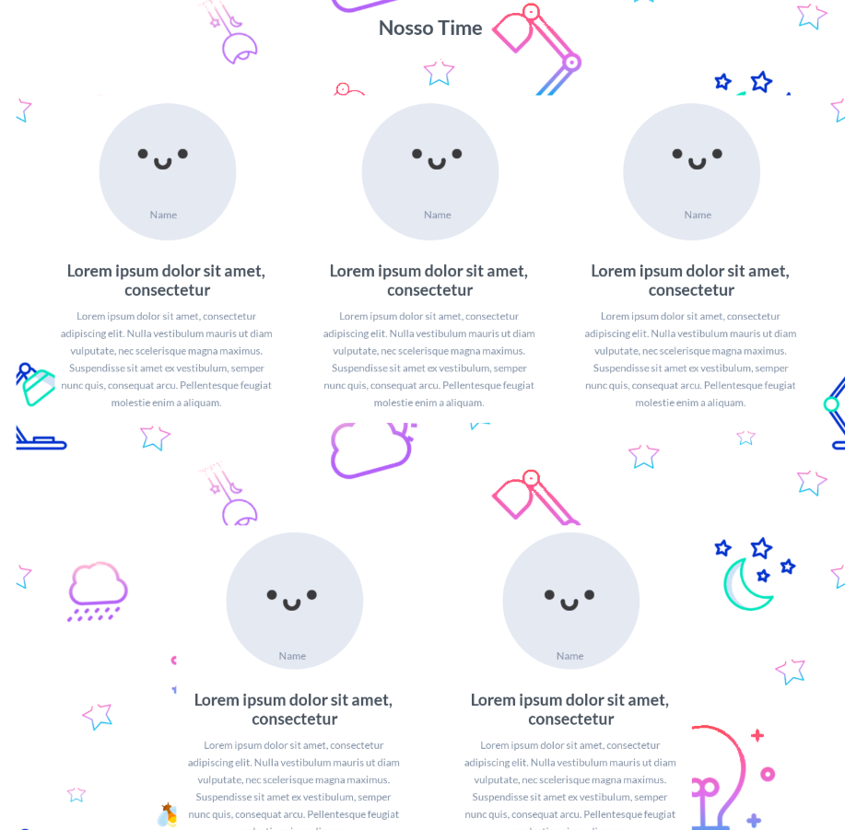
Protótipo do Site Institucional
Informações dos colaboradores que compõem a empresa.

Slide 15
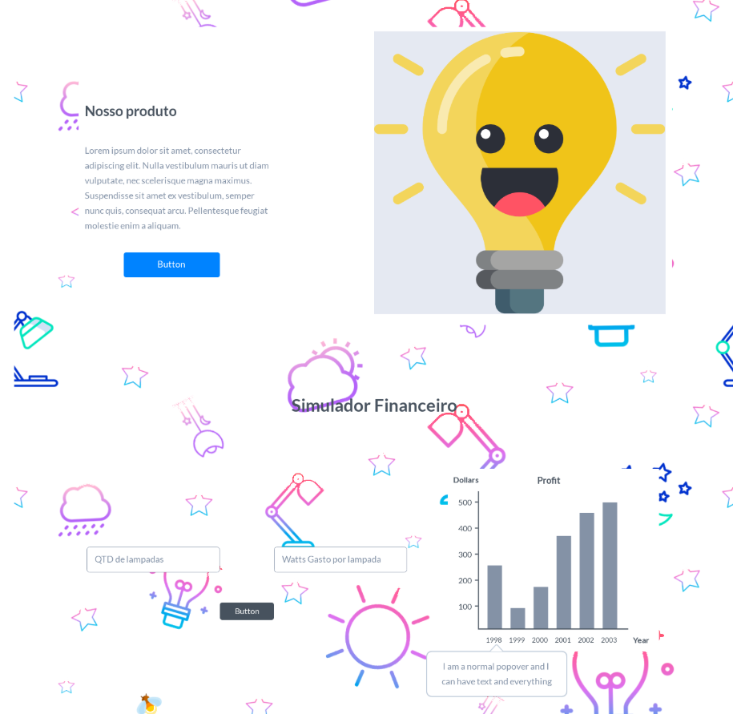
Protótipo do Site Institucional
Botão para acesso a maiores informações do produto;
Simulador Financeiro.

Slide 16
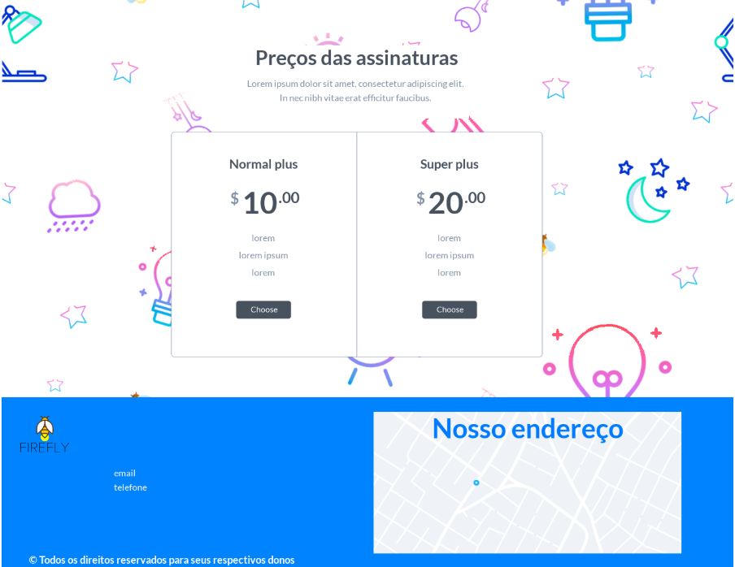
Protótipo do Site Institucional
Opções de planos de serviços para contratar;
Informações de contato: E-mail, telefone e endereço.

Slide 17
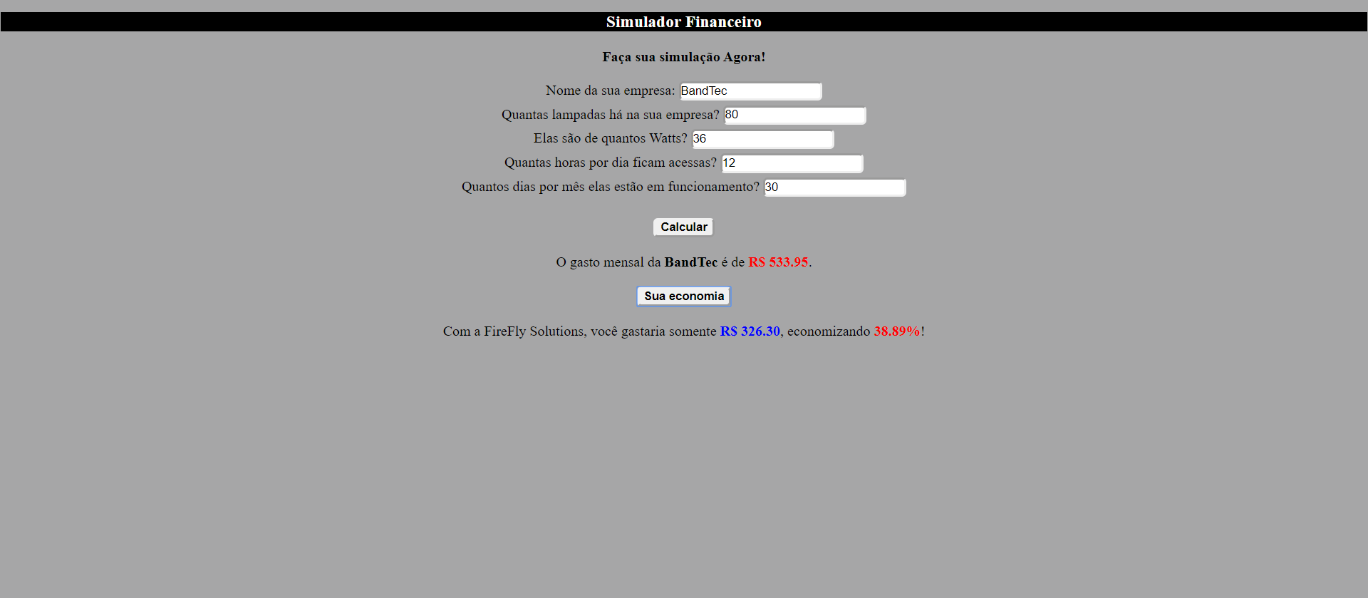
Simulador Financeiro

Slide 18
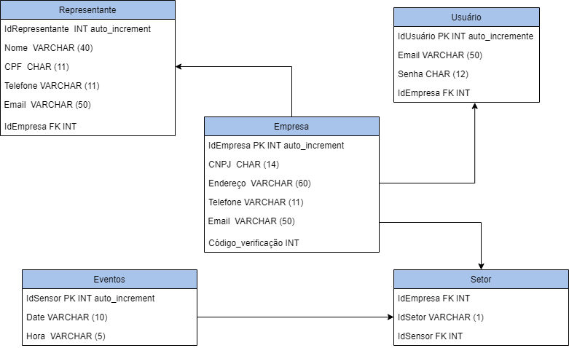
Banco de Dados

Slide 19
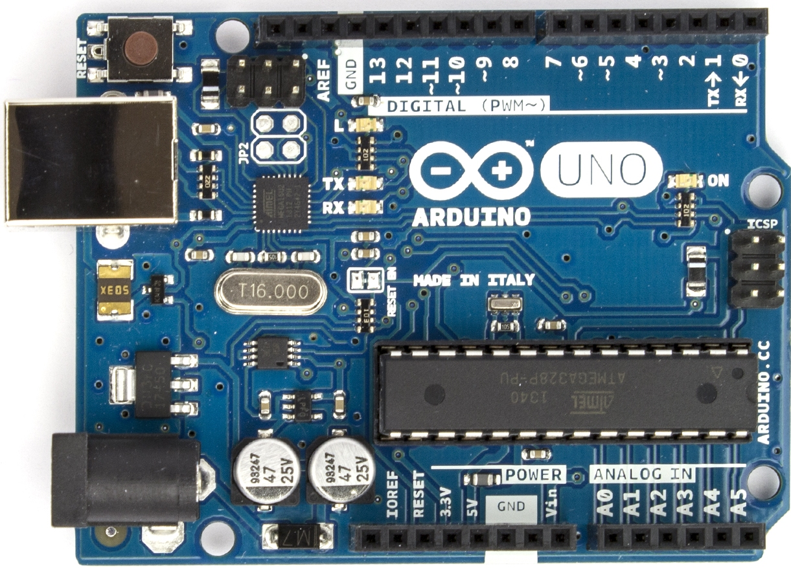
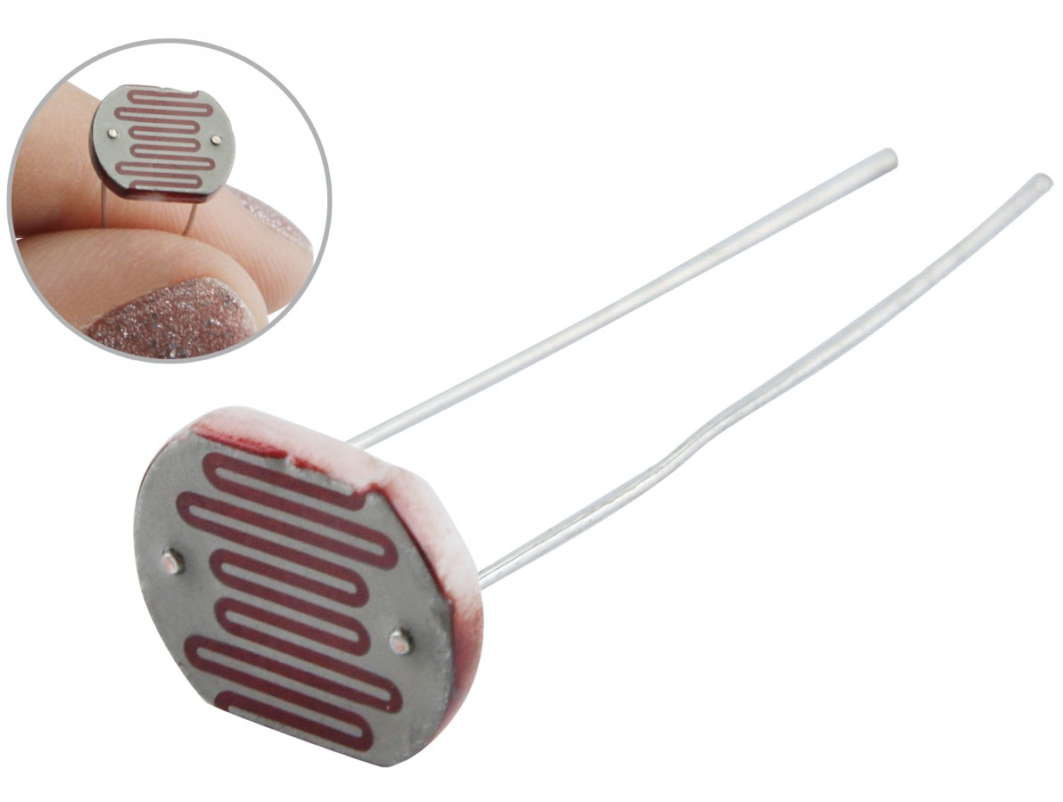
Arduino e senosor

Slide 20



